Slide 1
Κατασκευή με σχήματα

Slide 2
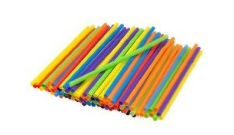
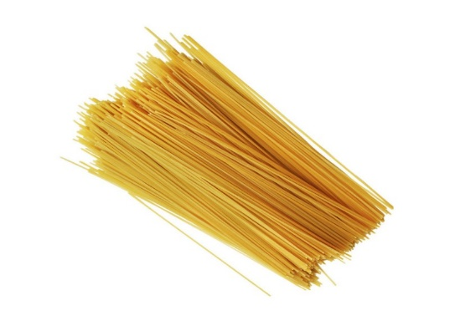
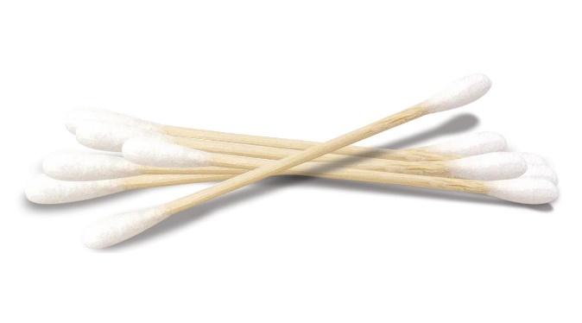
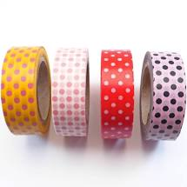
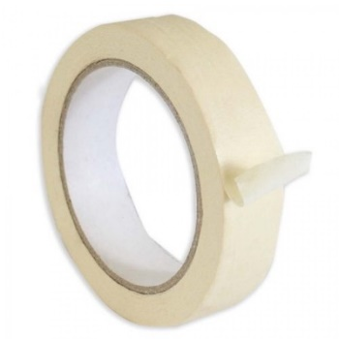
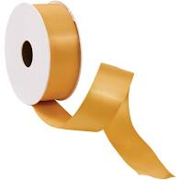
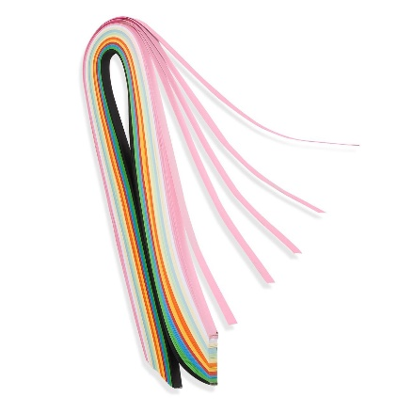
Υλικά που μπορούμε να χρησιμοποιήσουμε …
οδοντογλυφίδες
Καλαμάκια
μπατονέτες
μακαρόνια
Χαρτοταινία
Χρωματιστή ταινία
Κορδέλα
Λωρίδες χαρτιού

Slide 3
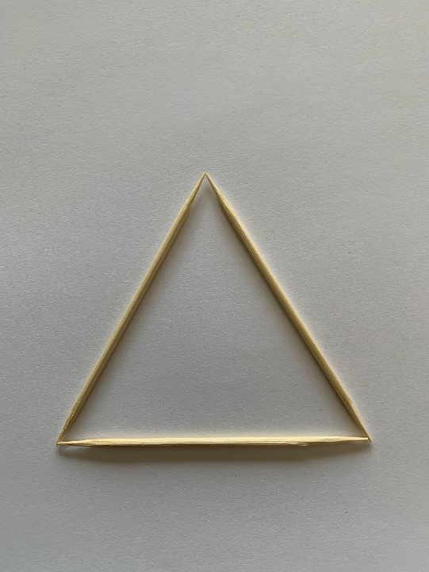
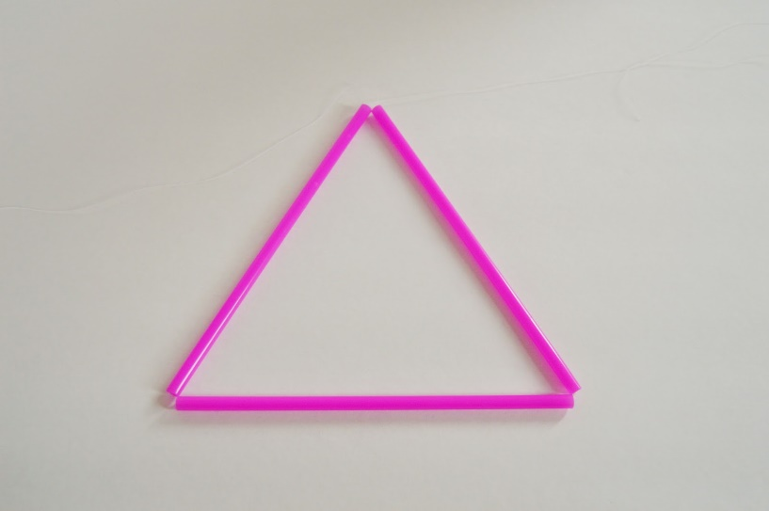
Συνθέτουμε με το υλικό που επιλέξαμε τα σχήματα:
τρίγωνο, τετράγωνο, κύκλο, ορθογώνιο

Slide 4
Πηγές εικόνων
https://eshop.mymarket.gr/kouzina-mikrosyskeves-spiti/kouzina/kalamakia-odontoglyfides/dims-odontoglyfides-stroggyles
http://rodostrade.gr/shop/
https://livingcrueltyfree.gr/%CF%80%CF%81%CE%BF%CF%8A%CF%8C%CE%BD/%CE%BC%CF%80%CE%B1%CF%84%CE%BF%CE%BD%CE%B5%CF%84%CE%B5%CF%82-%CE%B1%CF%80%CF%8C-%CE%BC%CF%80%CE%B1%CE%BC%CF%80%CE%BF%CF%85/
https://butlers.gr/catalogsearch/result/?q=satin+kordela+5m+x+25mm+chrisi+10215992&amnoroute
https://e-xantra.gr/shop/
https://www.giftofcuriosity.com/20-ideas-for-teaching-shapes-to-kids/
https://www.firstpalette.com/craft/line-pictures.html
http://papaioannoufood.gr/product/1600-%CE%BC%CE%B1%CE%BA%CE%B1%CF%81%CE%BF%CE%BD%CE%B9-%CE%BD%CE%BF-3-6-7-10/
https://www.vikalpah.com/2014/05/diy-modern-mobile.html
https://schools.wrdsb.ca/athome/learn/elementary-home/elementary-2/math/math-grades-1-3/games-and-puzzles/math-game-day-part-two/

